Slide 1
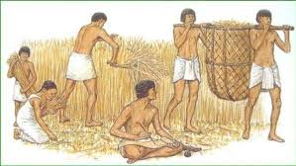
Động cơ xã hội
Con người kết thành nhóm sinh sống vì mục tiêu an toàn, tự vệ, sản xuất, học tập,…

Slide 2

Sợ hãi làm tăng nhu cầu sáp nhập
1. Động cơ sáp nhập

Slide 3
Nhu cầu sáp nhập: - Tìm kiếm những người có cùng hoàn cảnh, điều chỉnh hành động, cảm giác theo những người đó. - Tìm kiếm những người họ nghĩ rằng có thể giúp họ giảm đi sự lo lắng hoặc sợ hãi  Nhu cầu sáp nhập của con người khác nhau ở mỗi cá nhân và ở những mức độ khác nhau tùy thuộc vào hoàn cảnh.

Slide 4

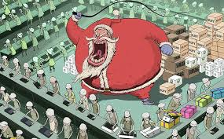
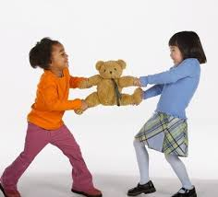


Slide 5


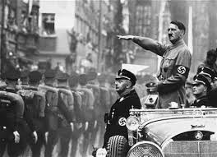


Slide 6
Nhân chi sơ tính bổn thiện
Nhân chi sơ tính bổn ác

Slide 7

Thuyết bản năng
2. Động cơ hiếu chiến
Thuyết sinh học
Thuyết hiếu chiến do thất vọng
Thuyết học tập

Slide 8
Các nhân tố ảnh hưởng:
Trải nghiệm đầu đời
Bắt chước các hình mẫu
Các chương trình bạo lực
Mong muốn được kiểm soát và sự kích thích

Slide 9


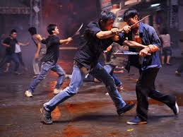

Slide 10
3. Động cơ đạt thành tích
Cơ sở của mục tiêu học tập là đạt được kiến thức mới, phát triển chiến lược để vượt qua các trở ngại, gia tăng các khả
Cơ sở của mục tiêu hoạt động là đat được các đánh giá tán thành từ người khác hoặc tránh chỉ trích từ họ.
 Cơ hội hoạt động độc lập, phần thưởng cho hành vi độc lập cần thiết cho sự phát triển động cơ thúc đẩy đạt thành tích cao

Slide 11
Ứng dụng động cơ đạt thành tích cao
a. Tạo nguồn năng lượng
Ăn uống đủ dinh dưỡng
Ngủ đều đặn, đủ giấc
Vận động, nghỉ ngơi hợp lý
Trạng thái tâm lý

Slide 12
Ứng dụng động cơ đạt thành tích cao
b. Xác định mục tiêu và định hướng
Mục tiêu, định hướng rõ ràng
Phân biệt các mục tiêu ngắn hạn và dài hạn
Đảm bảo thời gian
Cân bằng các mục tiêu đội/nhóm và cá nhân
Quy tắc “thưởng – phạt”

